Slide 1

모바일앱프로그래밍1
1조
알려줄게 - AI 분리배출 가이드
권구완 2018116224
박찬호 2018110250
이상협 2017110051
지현배 2020112665
딥러닝 이미지 분석 모델을 활용한 쓰레기 분리수거 앱개발
Notes:
1.딥러닝 이미지분석 모델을 활용한 분리수거 앱 개발, 앱이름 알려줄게로 정함

Slide 2

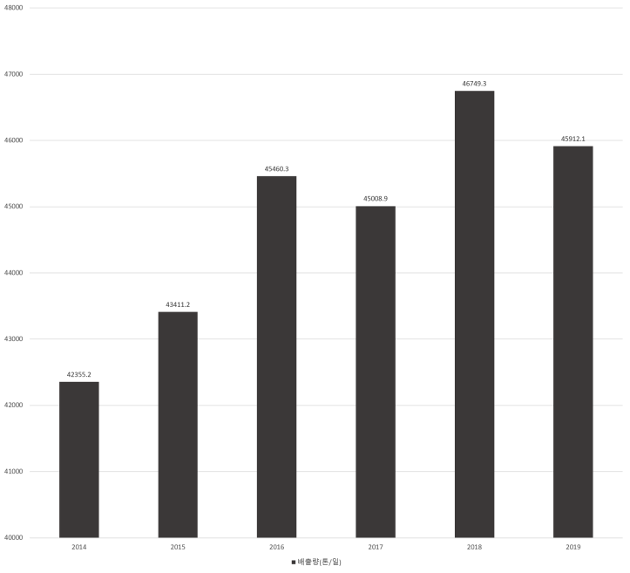
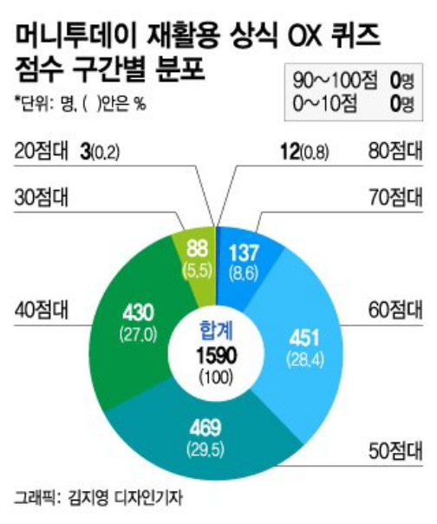
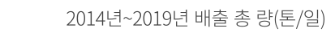
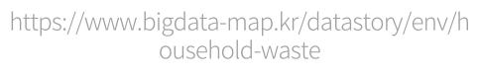
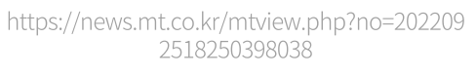
01 제안서 요약
1조
딥러닝 이미지 분석 모델을 활용한 쓰레기 분리수거 앱개발
Notes:
2. 저번 제안서 발표를 진행하지 못했기에 이번에 제안서의 내용을 간단하게 설명하고 넘어감
- 쓰레기 배출량은 갈수록 늘어나고, 사람들의 분리수거에 대한 인식은 생각보다 높지않음 정도
-> 분리배출 관련 앱을 만들기로 함

Slide 3

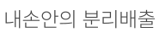

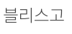
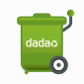
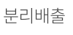
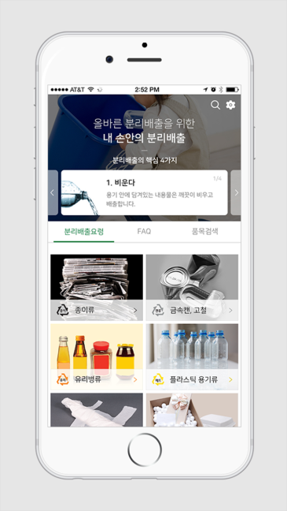
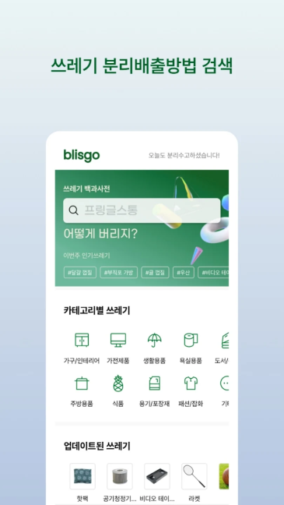
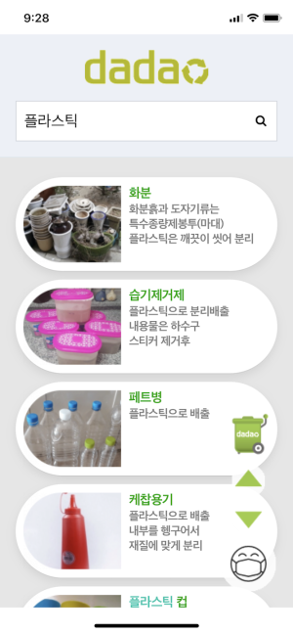
01 제안서 요약
1조
딥러닝 이미지 분석 모델을 활용한 쓰레기 분리수거 앱개발
Notes:
- 시장조사결과 여러 분리배출 앱들은 분류 항목별로만 정보 전달하는데에 치중이 되어있다.

Slide 4
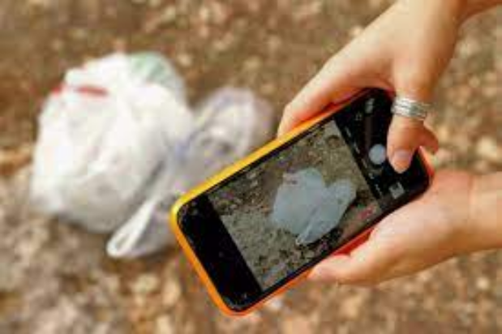


01 제안서 요약
1조
딥러닝 이미지 분석 모델을 활용한 쓰레기 분리수거 앱개발
Notes:
-> 차별점을 두기위해 딥러닝을 사용하기로 햇다.

Slide 5
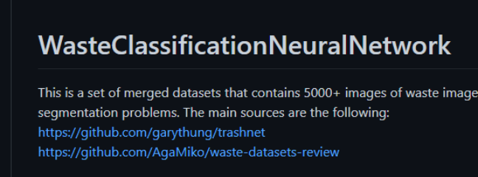

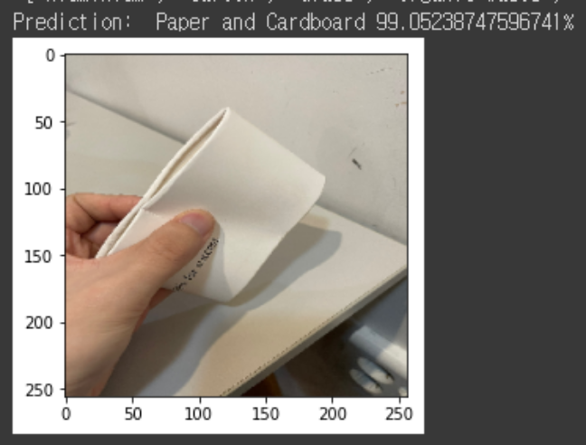

02 딥러닝 모델 탐색 결과
1조
쓰레기 분류 딥러닝 분석 모델
딥러닝 분석 모델 테스트 결과
https://github.com/cardstdani/WasteClassificationNeuralNetwork
딥러닝 이미지 분석 모델을 활용한 쓰레기 분리수거 앱개발
Notes:
3. 쓰레기 분류 딥러닝 분석 모델을 깃허브에서 찾아냄
- 이 코드를 기반으로 임의 선택한 데이터를 직접 학습시켜보고 그 결과로 어떤 값을 도출해내는지 확인하였습니다

Slide 6
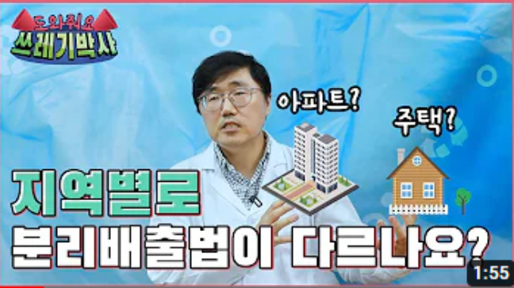
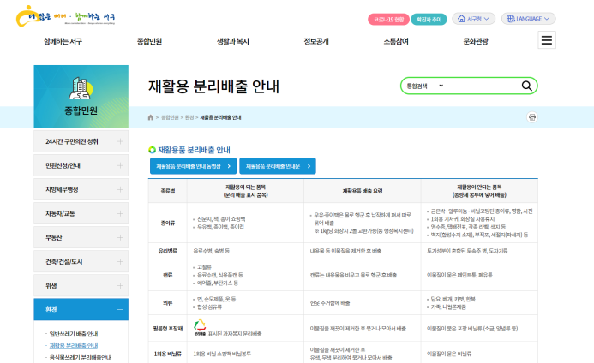

03 분리배출 기준 결정
1조
지역별로 분리배출법이 다른 경우가 있음
대구광역시를 분리배출 기준으로 결정
https://www.youtube.com/watch?v=RVG6aI8xHNk&ab_channel=%EC%84%9C%EC%9A%B8%ED%99%98%EA%B2%BD%EC%97%B0%ED%95%A9
https://www.dgs.go.kr/dgs/minwon/page.php?mnu_uid=11027
딥러닝 이미지 분석 모델을 활용한 쓰레기 분리수거 앱개발
Notes:
4. 분리수거 기준을 결정하는데 지역별로 분리배출법이 다른 경우가 있었음
- 그래서 우리는 대구광역시 분리배출 기준으로 결정

Slide 7
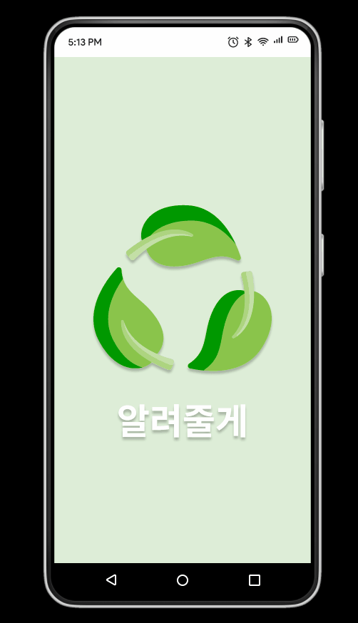
04 구현 예상도
1조
딥러닝 이미지 분석 모델을 활용한 쓰레기 분리수거 앱개발
Notes:
5. 구현 예상도 설명
- 1. 항목 별로 직접 들어가서 설명을 볼 수 있음.
- 2. 사진을 찍어서 버리려고 하는 쓰레기의 분류항목을 알 수 있음
- 3. 검색 창에서 정보 열람 가능
- 4. 마이페이지 기능있음
- 5. 네비게이션 바는 마이페이지의 기능을 가져와서 사용성을 높여줌

Slide 8
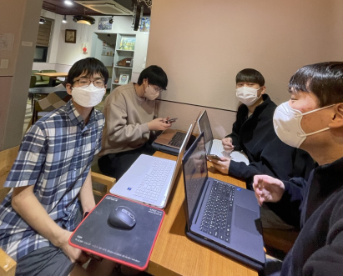
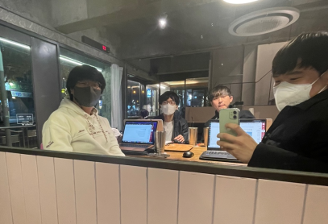

05 협업 내용
1조
10월 29일 토요일
11월 2일 수요일
11월 15일 화요일
- 시장 조사
- 기술 조사
- 기능 초기 단계 기획
- 제안서 발표 준비
- 조사한 기술 확립
- 기능 기획 확립
- 구현 예상도 기획
- 딥러닝 모델 분석 및 테스트
- 중간 발표 준비
- 주제 선정
- 차후 일정 계획
딥러닝 이미지 분석 모델을 활용한 쓰레기 분리수거 앱개발
Notes:
6. 제안서 발표 전에는 디스코드를 통해 회의를 진행했고
- 11월 2일에 만나서 대면으로 회의를 진행해 제안서 발표를 준비
- 11월 15일에 대면으로 회의를 진행해 조사한 기술 테스트 및 구현 기능 기획과 디자인 계획
- 다음 회의부터 깃허브를 이용할 예정

Slide 9

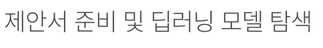

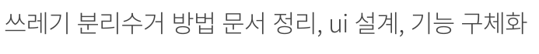

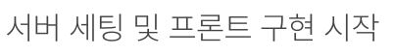

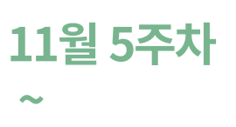
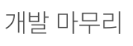
06 일정 계획
1조
딥러닝 이미지 분석 모델을 활용한 쓰레기 분리수거 앱개발
Notes:
7. 쓰레기 분리수거 방법은 다음 회의때 같이 진행하기로 했음
- 앞으로 이럴 계획이다~

Slide 10

모바일앱프로그래밍1
1조
Thank You

